Slide 1








ÔN TẬP BÀI 10
CÁNH CỬA MỞ̉ RA THẾ GIỚI

Slide 2




KHỞI ĐỘNG
TRÒ CHƠI:
ĐOÁN TÊN CUỐN SÁCH/BỘ PHIM
Yêu cầu: Hãy cho biết các hình ảnh sau đây nói về cuốn sách hoặc bộ phim nào
Thời gian: 2 phút.

Slide 3







TRÒ CHƠI:
ĐOÁN TÊN CUỐN SÁCH/BỘ PHIM
Bộ phim
Mẹ vắng nhà
Cuốn sách
Tốt-tô-chan bên cửa sổ
Cuốn sách
Cho tôi xin một vé đi tuổi thơ

Slide 4






I. ÔN TẬP KĨ NĂNG ĐỌC VĂN BẢN
GIỚI THIỆU MỘT CUỐN SÁCH
HOẶC BỘ PHIM

Slide 5




1. THỂ LOẠI VĂN BẢN GIỚI THIỆU
MỘT CUỐN SÁCH HOẶC BỘ PHIM
Vẽ sơ đồ tư duy các đặc điểm của văn bản giới thiệu một cuốn sách hoặc bộ phim.
Thời gian: 5 phút.
HS thực hiện nhiệm vụ theo nhóm đôi.

Slide 6
a. Đặc điểm của văn bản giới thiệu một cuốn sách hoặc bộ phim
1
2
Thuộc kiểu văn bản thông tin
Người viết cung cấp các thông tin về một cuốn sách hoặc bộ phim
3
4
Trình bày cảm nhận, đánh giá
của người viết về một cuốn sách/bộ phim
Mục đích: giới thiệu, khuyến khích mọi người đọc sách/xem phim.

Slide 7
b. Cấu trúc văn bản giới thiệu một cuốn sách hoặc một bộ phim
Nêu một số thông tin về: tên cuốn sách, tác giả, tên bộ phim, đạo diễn…
Trình bày ấn tượng/ nêu nhận xét khái quát
PHẦN 1
Tóm tắt ngắn gọn nội dung cuốn sách
Trình bày nhận xét, đánh giá
PHẦN 2
Khẳng định giá trị cuốn sách/bộ phim
Đề xuất/khuyến khích mọi người nên đọc/xem
PHẦN 3

Slide 8
2. CÂU HỎI, CÂU KHIẾN, CÂU CẢM, CÂU KỂ
Vẽ sơ đồ các kiểu câu, nêu chức năng
Thời gian: 5 phút.
HS thực hiện nhiệm vụ cá nhân.

Slide 9




2. Câu hỏi, câu khiến, câu cảm, câu kể
Câu hỏi, câu khiến, câu cảm, câu kể
Câu hỏi
Câu khiến
Cảm thán
Câu kể
Dùng để hỏi thông tin.
Dùng để ra lệnh, yêu cầu, đề nghị, khuyên bảo, ngăn cấm
Dùng để biểu lộ trực tiếp cảm xúc của người nói
Dùng để trình bày về sự vật, sự vie.

Slide 10
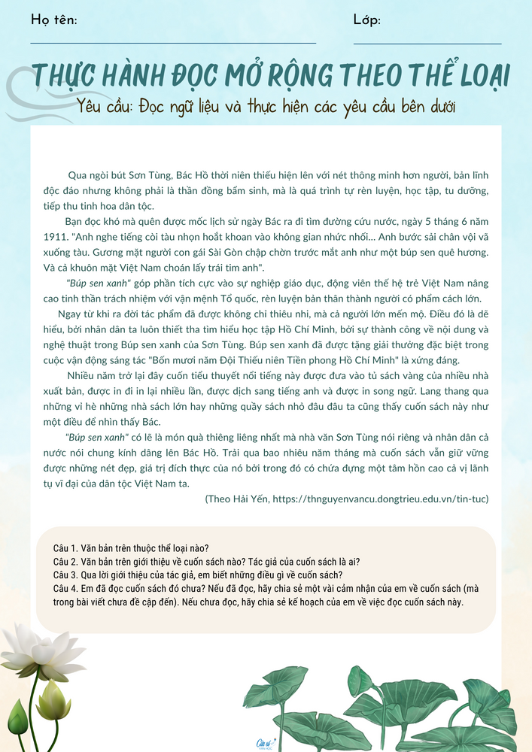
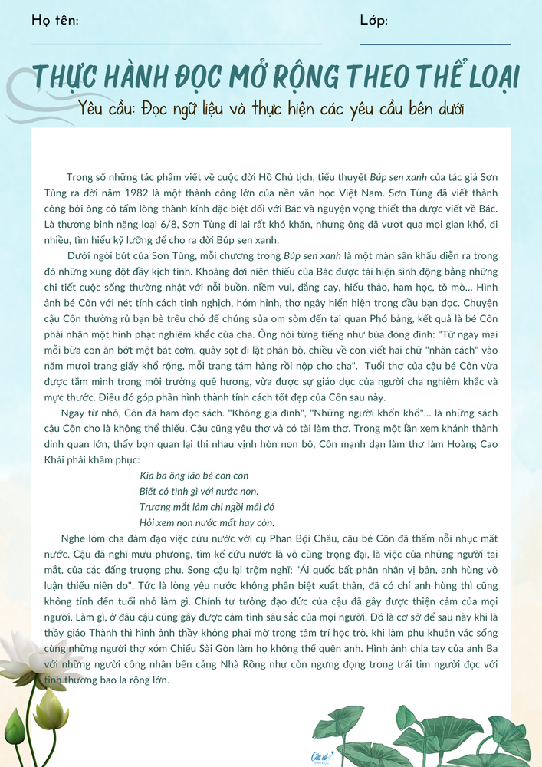
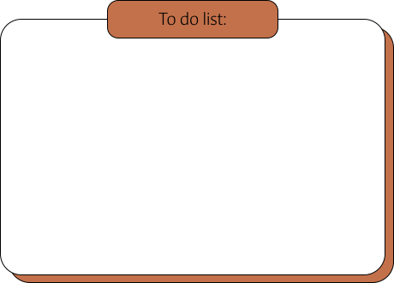
II. THỰC HÀNH ĐỌC MỞ RỘNG THEO THỂ LOẠI
Yêu cầu
HS đọc văn bản ngữ liệu.
Trả lời các câu hỏi. Hoàn thành PHT.
Thời gian: 10 phút.

Slide 11


CÂU 1
Văn bản thuộc thể loại nào?

Slide 12
CÂU 1
Văn bản thuộc thể loại văn bản thông tin.

Slide 13
CÂU 2
Văn bản trên giới thiệu về cuốn sách nào?
Tác giả của cuốn sách là ai?

Slide 14


CÂU 2
Văn bản giới thiệu về
cuốn sách “Búp sen xanh”
của nhà văn Sơn Tùng.

Slide 15
CÂU 3
Chỉ ra và nêu tác dụng của thành phần biệt lập trong câu văn sau:
"Búp sen xanh" có lẽ là món quà thiêng liêng nhất mà nhà văn Sơn Tùng nói riêng và nhân dân cả nước nói chung kính dâng lên Bác Hồ.

Slide 16
CÂU 3
Thành phần tình thái: Có lẽ.
Tác dụng: Thể hiện ý nhận xét cá nhân, phỏng đoán của người viết.

Slide 17
CÂU 4
Qua lời giới thiệu của tác giả, em biết những điều gì
về cuốn sách?

Slide 18
CÂU 4
Qua lời giới thiệu của tác giả, em biết được nhiều điều về cuốn sách:
Nội dung cuốn sách: kể về cuộc đời của Bác Hồ thuở thiếu thời cho đến năm 1911 – khi bác rời bến Nhà Rồng ra đi tìm đường cứu nước.
Giá trị của cuốn sách: thành công về cả nội dung và nghệ thuật, được dịch sang Tiếng Anh và in song ngữ…

Slide 19
CÂU 5
Em đã đọc cuốn sách Búp sen xanh chưa?
Nếu đã đọc, hãy chia sẻ một vài cảm nhận của em về cuốn sách (mà trong bài viết chưa đề cập đến).
Nếu chưa đọc, hãy chia sẻ kế hoạch của em về việc đọc cuốn sách này.

Slide 20
III. ÔN TẬP KĨ NĂNG VIẾT BÀI VĂN GIỚI THIỆU MỘT CUỐN SÁCH.
Vẽ sơ đồ vẽ sơ đồ thể hiện dàn ý của bài văn giới thiệu một cuốn sách.
Thời gian: 3 phút.
HS thực hiện nhiệm vụ cá nhân.

Slide 21
1. Yêu cầu của kiểu bài
Giới thiệu thông tin chính về cuốn sách.
Tóm tắt nội dung cuốn sách.
Nêu nhận xét của người viết về cuốn sách, khuyến khích mọi người đọc sách.
Có thể kết hợp sử dụng phương tiện ngôn ngữ và phi ngôn ngữ.
Trình bày thông tin mạch lạc.
Cấu trúc bài viết gồm 3 phần.

Slide 22
2. Dàn ý bài văn
Phần 1
Phần 2
Phần 3
Giới thiệu tên sách, tên tác giả.
Cảm nhận hoặc ấn tượng nổi bật về cuốn sách.
Tóm tắt nội dung sách.
Nhận xét về giá trị (nội dung, nghệ thuật) cuốn sách.
Khẳng định giá trị của cuốn sách.
Khuyến khích mọi người nên đọc sách.

Slide 23
IV. ÔN TẬP KĨ NĂNG NÓI VÀ NGHE: TRÌNH BÀY, GIỚI THIỆU MỘT CUỐN SÁCH
HS trình bày bài nói theo phần VẬN DỤNG của tiết Nói - nghe.
Thời gian: 3 phút.
HS thực hiện nhiệm vụ cá nhân.

Slide 24
V. VẬN DỤNG
trình chiếu video giới thiệu một cuốn sách mà HS đã làm ở nhà và gửi cho GV ở tiết học trước.
HS nhận xét, đánh giá sản phẩm video của bạn.

